Slide 1
Презентация «Очень многое мы можем , очень многое умеем!» Родительское собрание №3
Группы №1»Кораблик»

Slide 2
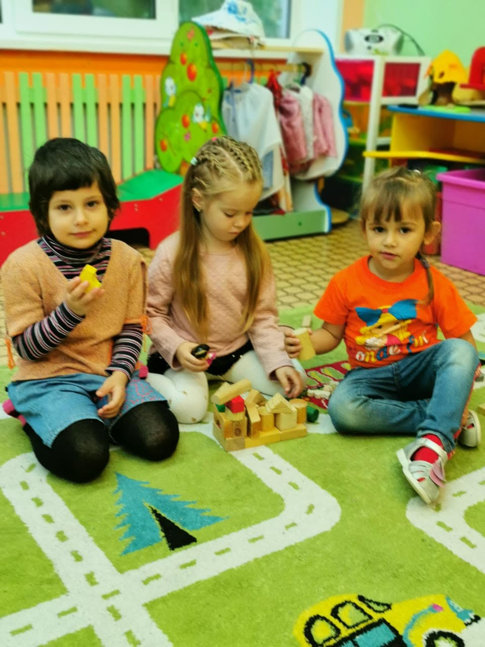
Художественно-эстетическое развитие Конструирование

Slide 3
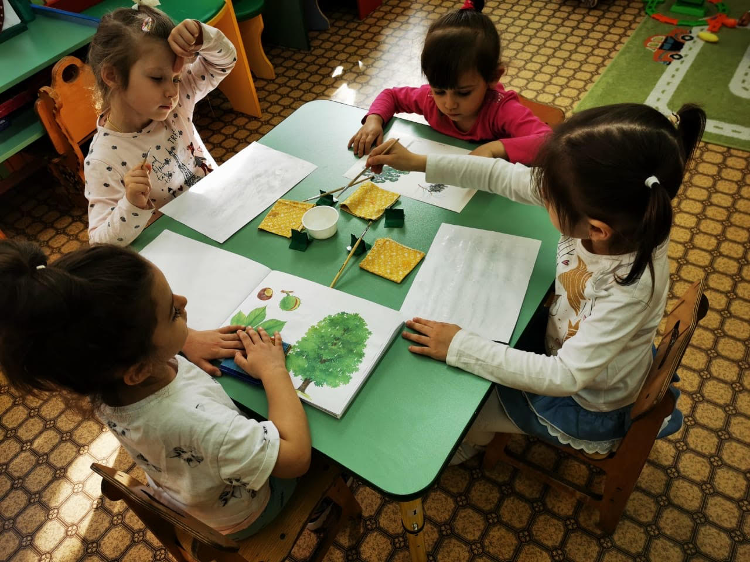
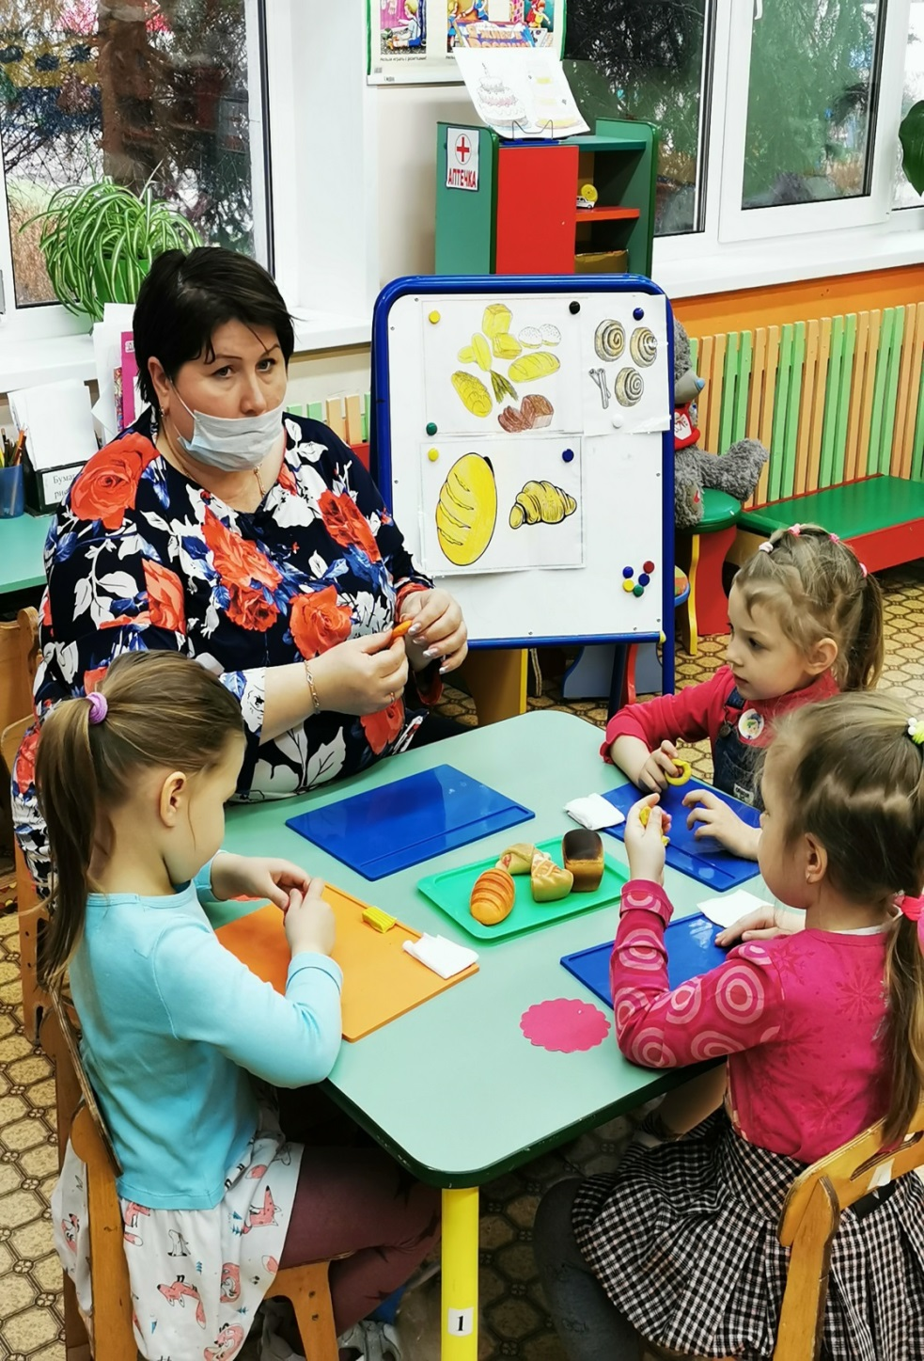
Рисование лепка

Slide 4
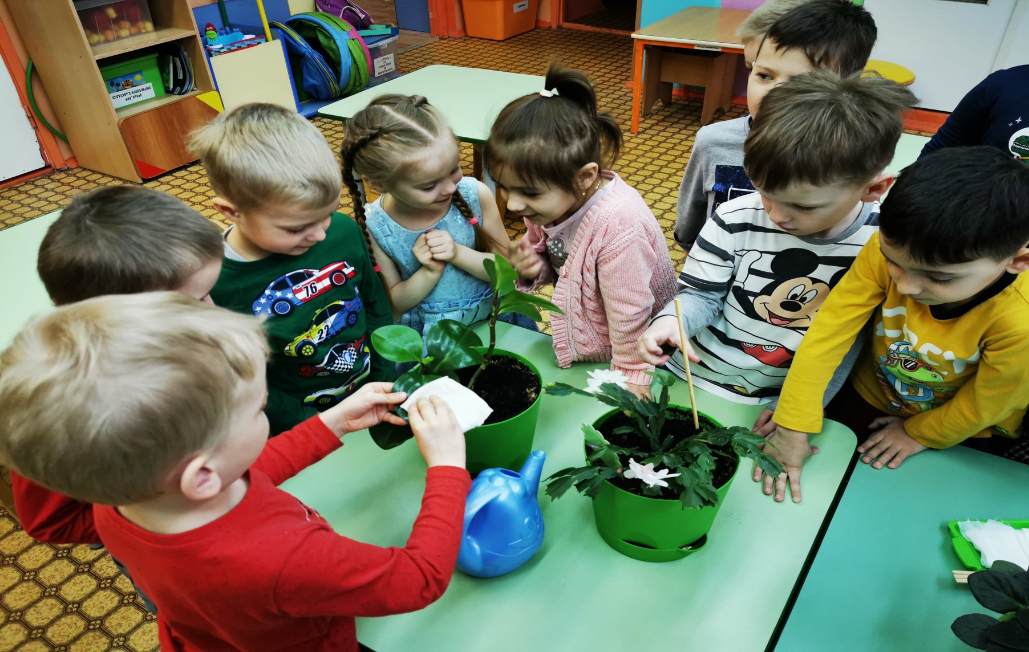
Познавательное развитие. Уход и наблюдение за комнатными растениями.

Slide 5
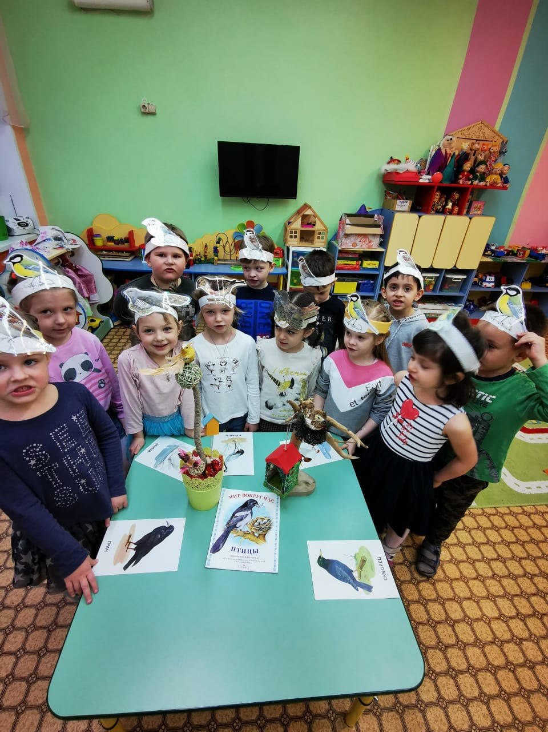
Изучили повадки птиц и их место обитания. Умеем их кормить.

Slide 6
Дидактическая игра : » Домашние животные»

Slide 7
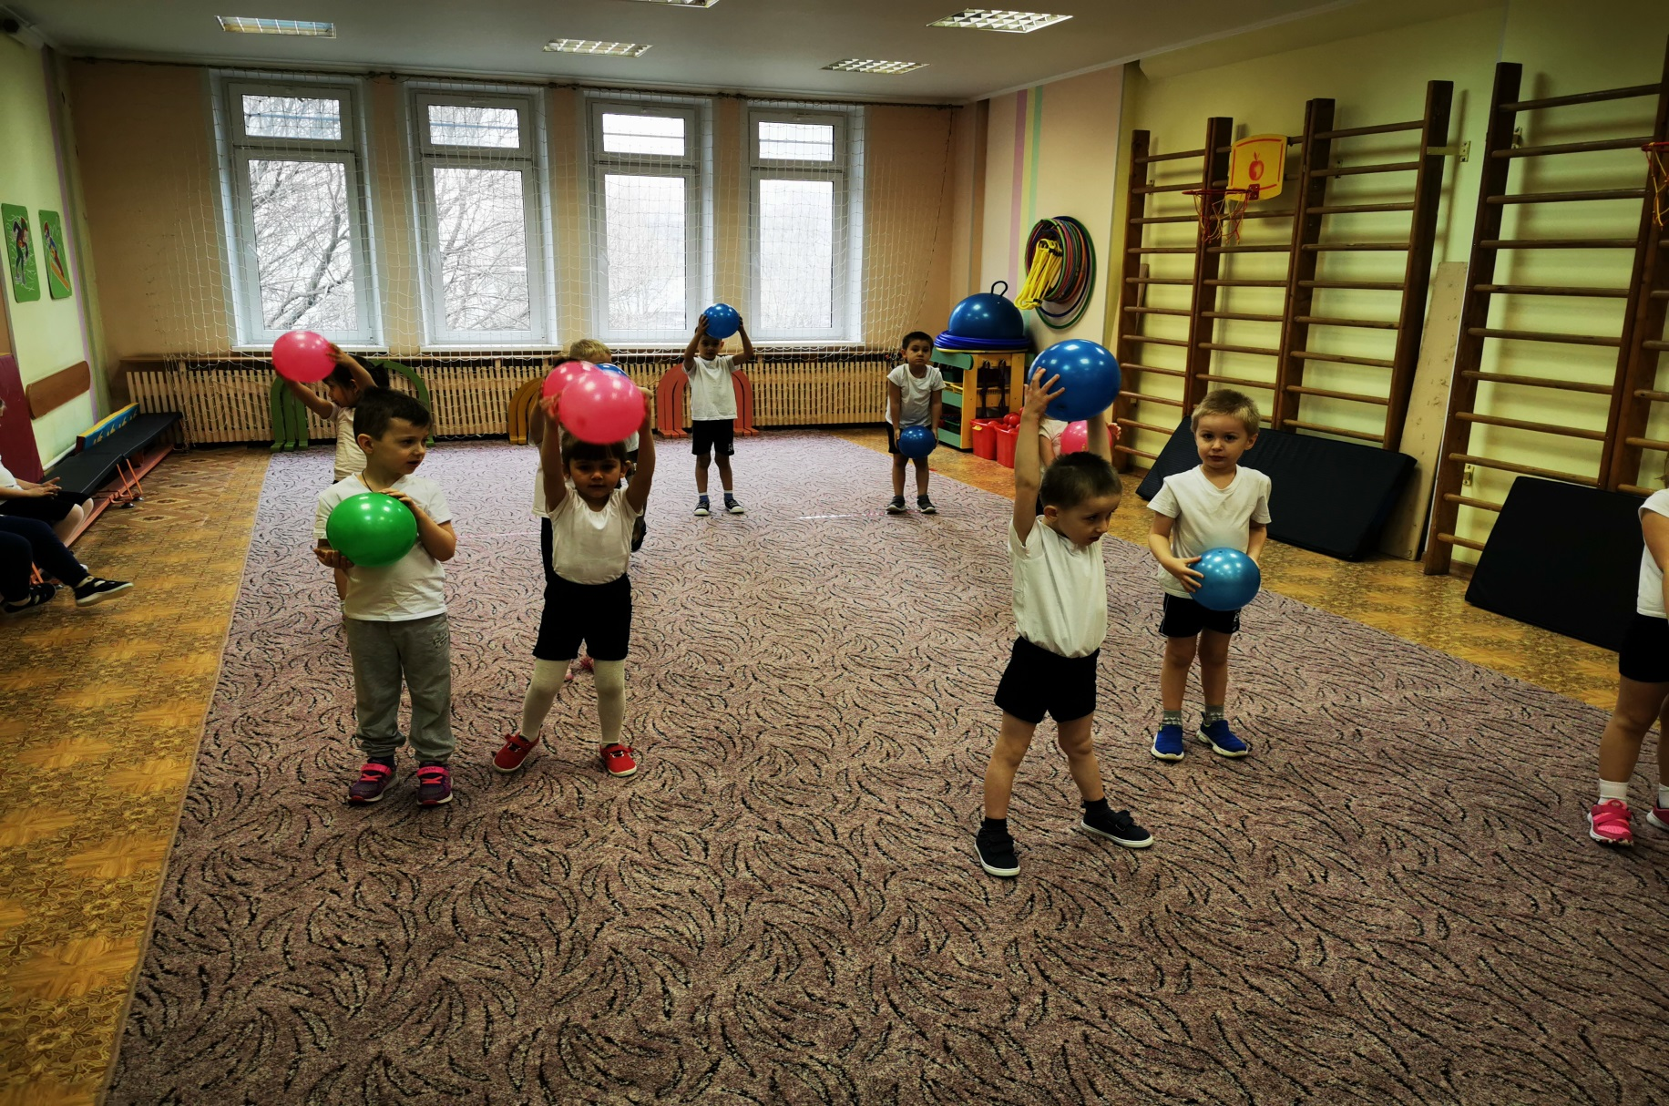
Физическое развитие. Знаем много упражнений с мячом, скакалкой, обручами.

Slide 8
Речевое развитие : Театрализация» Маша и три Медведя»

Slide 9
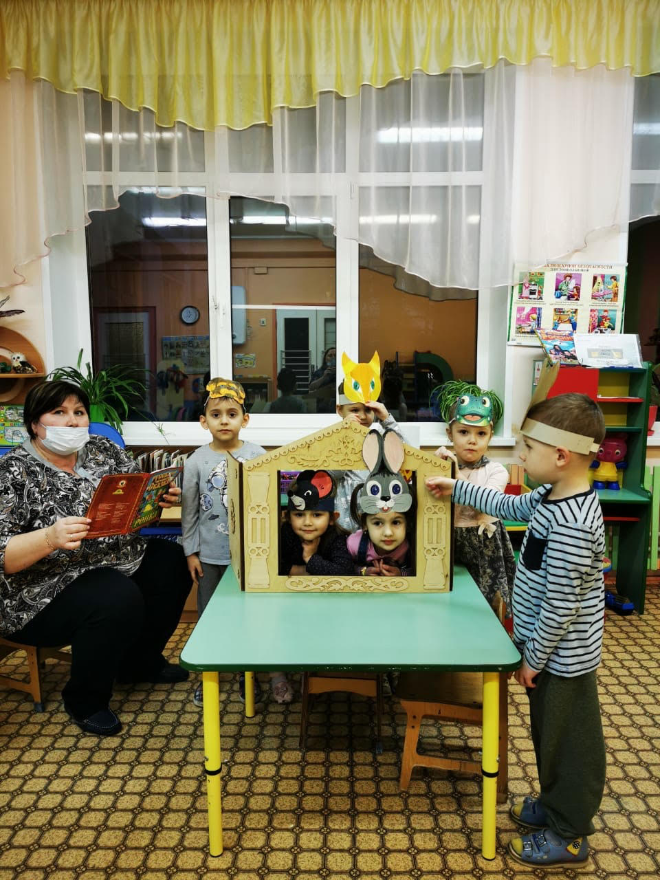
Инсценировка сказки : »Теремок »

Slide 10
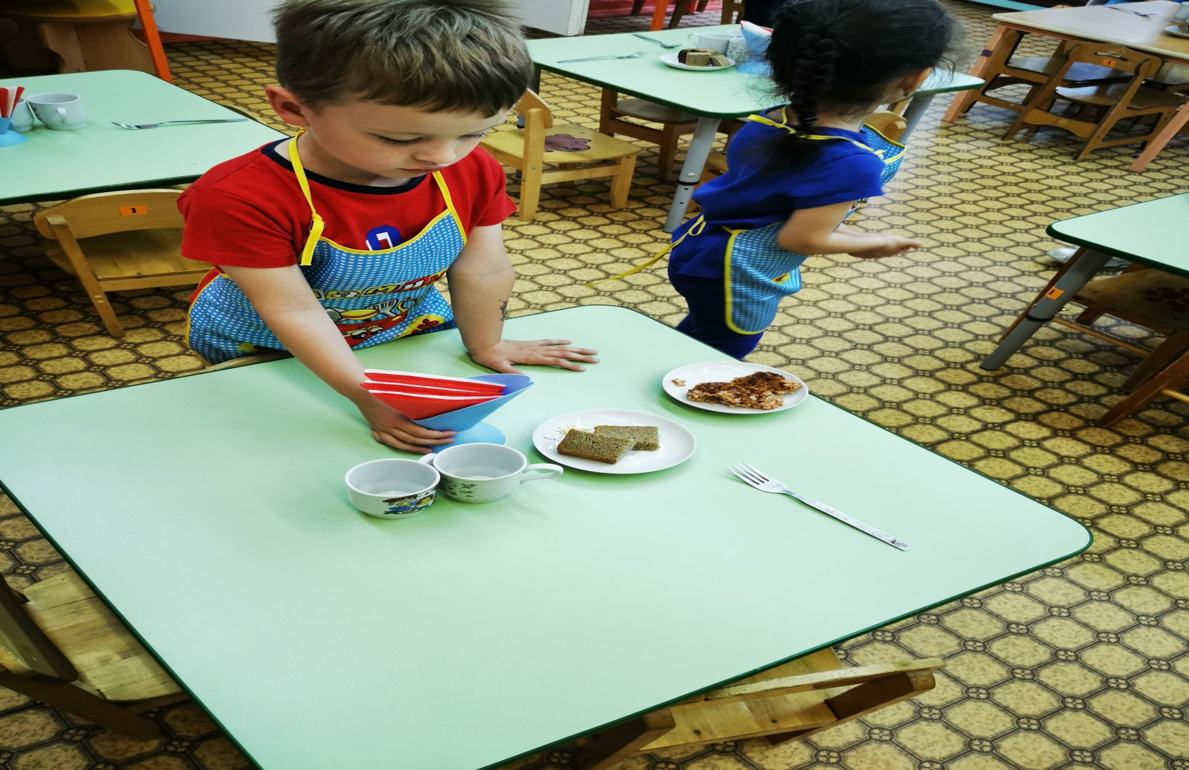
Социально-коммуникативное развитие хозяйственно-бытовой труд . Дежурство по столовой.

Slide 11
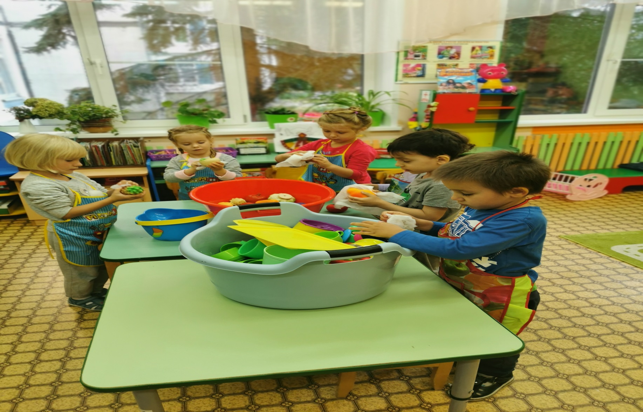
Поддерживаем порядок в групповой комнате. Моем игрушки.

Slide 12
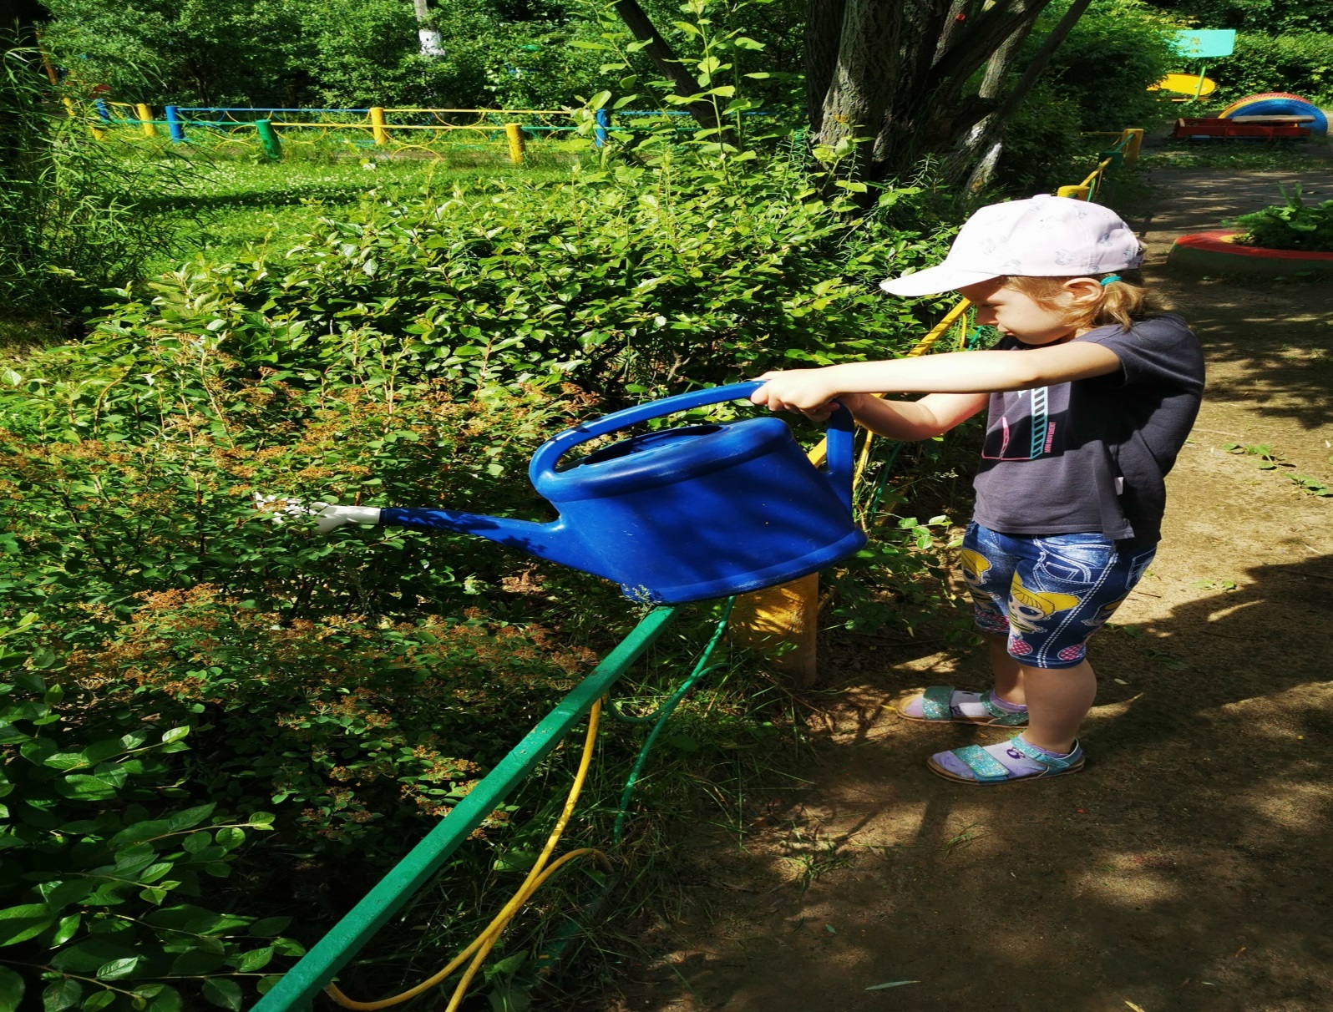
Поливаем и Ухаживаем за Растениями .

Slide 13
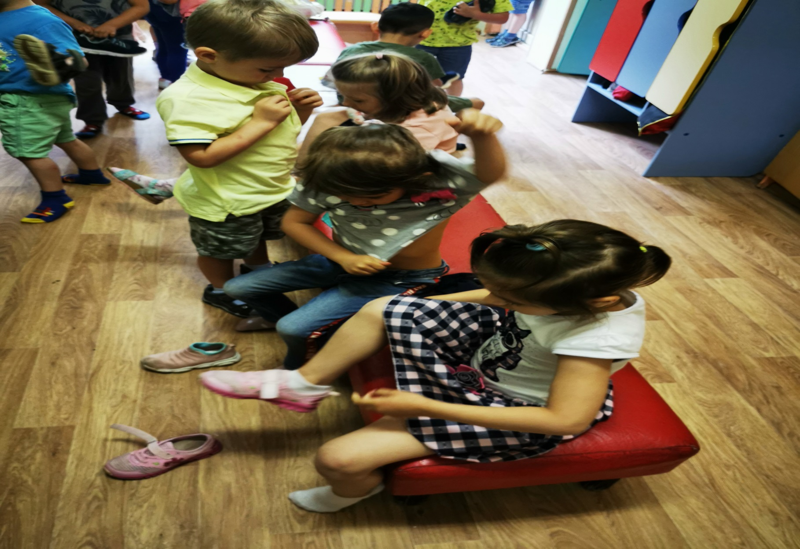
Самообслуживание

Slide 14
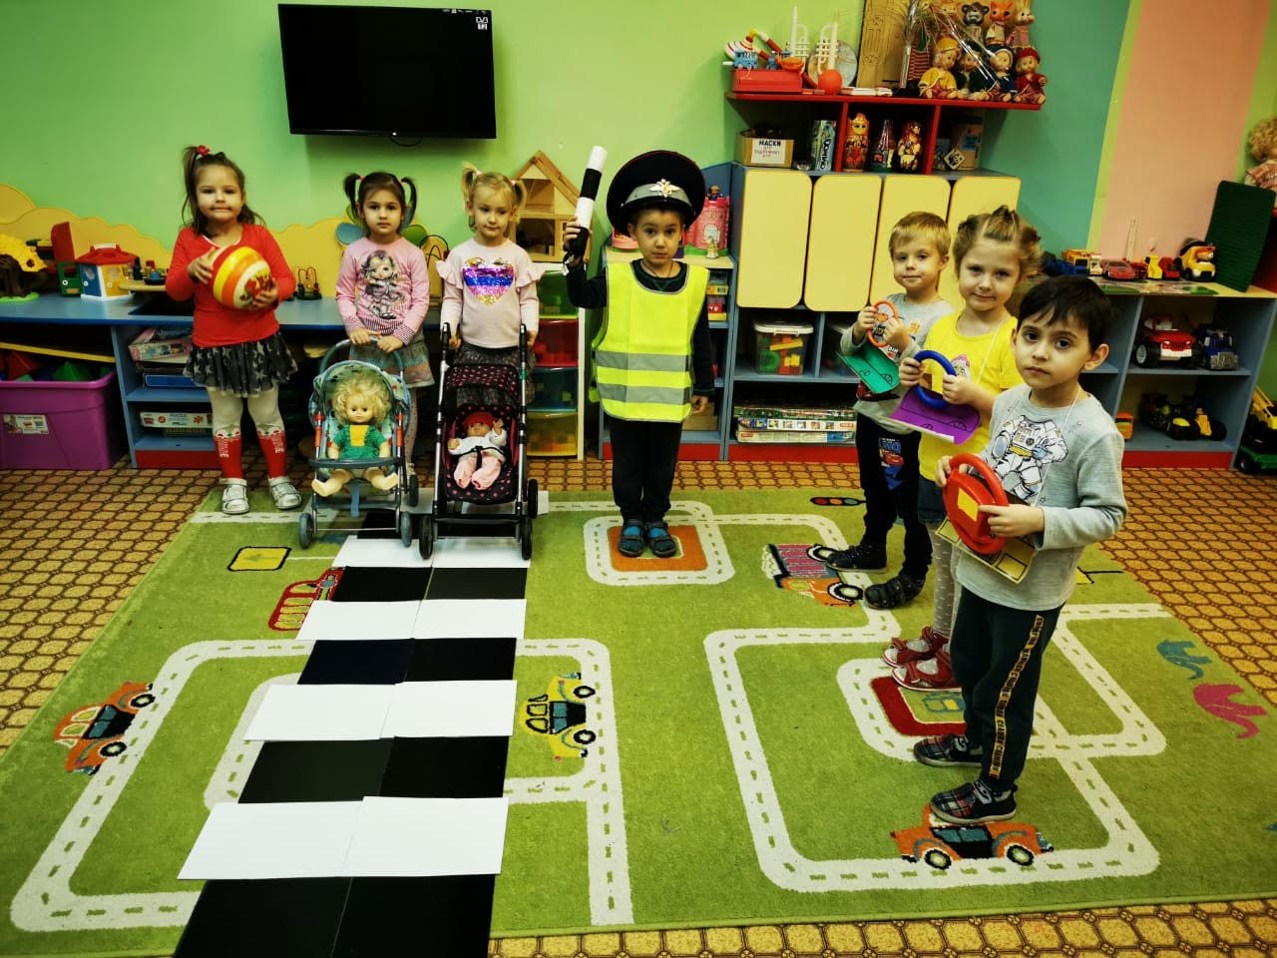
Формировались Основы Безопасности. С .р игра » Безопасная дорога»

Slide 15
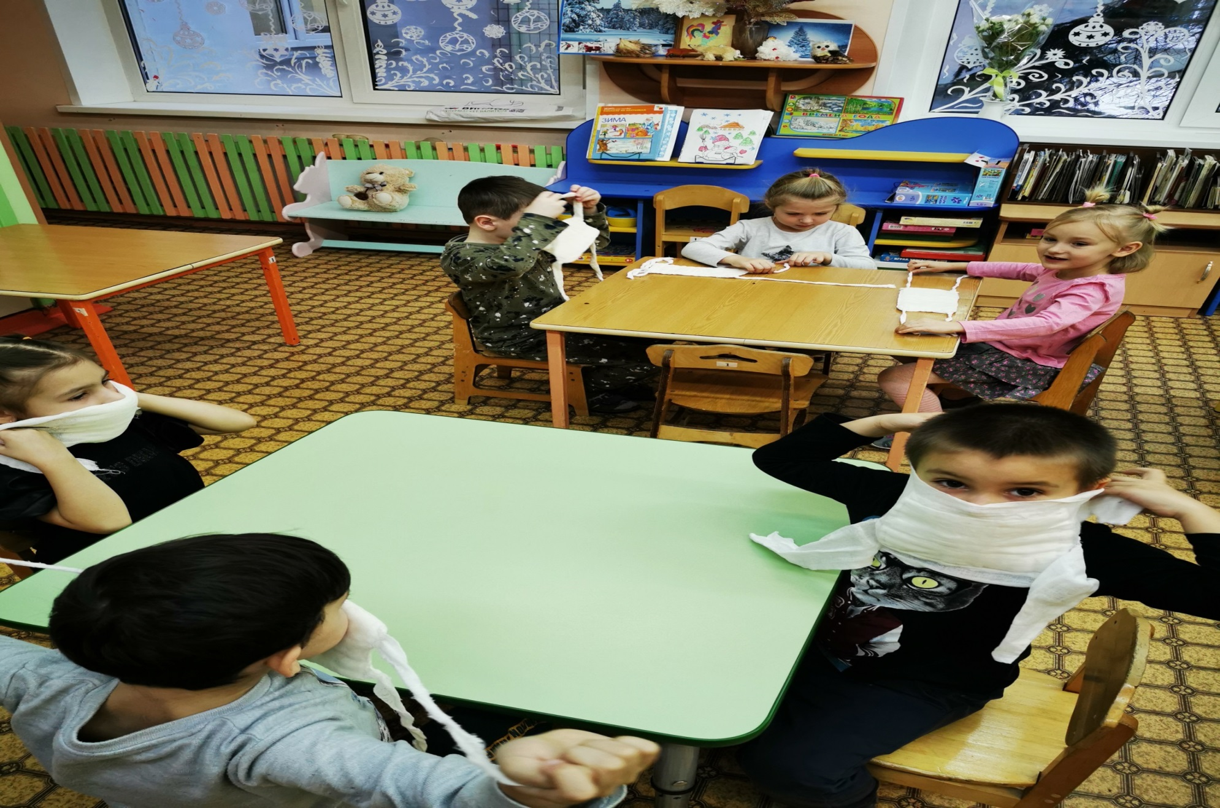
Правила пожарной безопасности.

Slide 16
Уважаемые родители!
Впереди нас ждут три летних месяца, и мы желаем вам провести их с пользой. Помните, что каждому ребенку наступающее лето, как и каждый новый день несет массу открытий, ярких впечатлений , эмоций , новый опыт.
Очень рады, что Вы дистанционно были на собрании , верим что нам удалось порадовать вас успехами и достижениями наших с Вами детей.
Спасибо за внимание!

